Slide 1
18-2
These materials are by the Kongki Ka Project and are made available to you under the terms of the Creative Commons Attribution ShareAlike license 4.0.
You have permission to share and redistribute these materials in any format and to make reasonable revisions and adaptations of this translation, provided that:
You include the above licence and source information.
If you redistribute these materials or create derivatives, you must distribute your contributions under the same license as the original.
The Holy Bible, Berean Standard Bible, BSB is produced in cooperation with Bible Hub, Discovery Bible, OpenBible.com, and the Berean Bible Translation Committee. This text of God's Word has been dedicated to the public domain.
Tibetan text is from the The Holy Bible in Modern Literary Tibetan, New Tibetan Bible translation.
This translation is made available under the terms of the Creative Commons Attribution-NonCommercial-NoDerivatives 4.0 International license.
སཱ་མུ་ཨེལ་དང་པོ 23
དཱ་བིད་རི་བརྒྱུད་ཁག་ཏུ་གནས་པ།
Notes:
Ch
18 Saul and David – Part 2
1. David at Nob and Saul’s vengeance - 1 Sam 21 – 22 ( Left Top)
2. The Rock of Escape -1 Sam 23 (Right Top)
3. David spares Saul’s life -1 Sam 24 (Right Center)
4. David spares Saul’s life again -1 Sam 26 (Right Bottom)
5. Saul and the witch of Endor -1 Sam 28:3-25 (Left Bottom)
6. David returns and finds that Ziklag has been raded -1 Sam 29-30 (Left Center)
7. David morns for Saul and Jonathan – 1 Sam 31, 2 Sam 1 (Center)

Slide 2
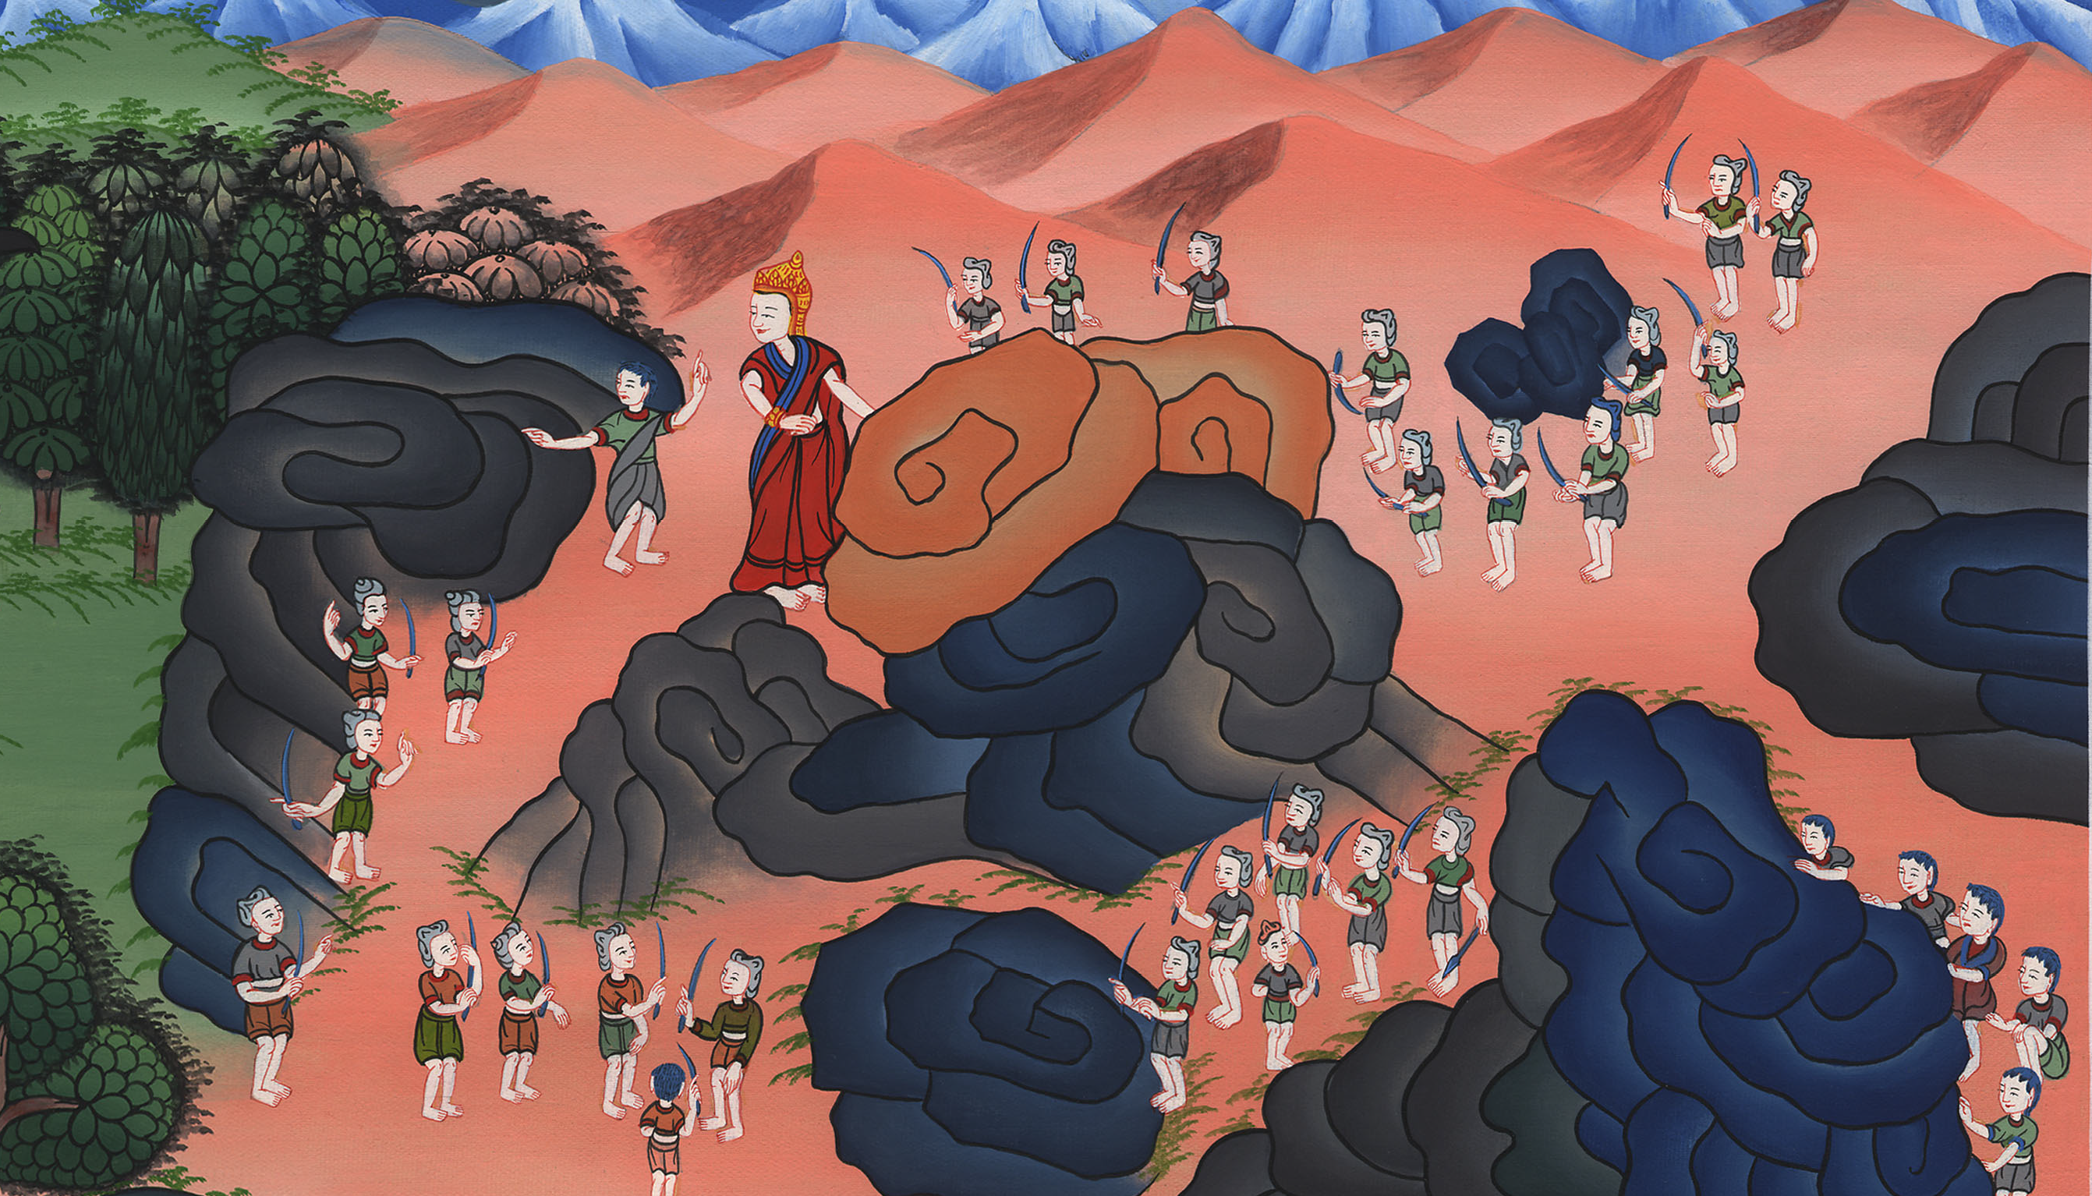
སཱ་མུ་ཨེལ་དང་པོ 23
དཱ་བིད་རི་བརྒྱུད་ཁག་ཏུ་གནས་པ།

Slide 3
2. The Rock of Escape -1 Sam 23 (Right Top)
སཱ་མུ་ཨེལ་དང་པོ 23
དཱ་བིད་རི་བརྒྱུད་ཁག་ཏུ་གནས་པ།
སཱ་མུ་ཨེལ་དང་པོ 23
དཱ་བིད་རི་བརྒྱུད་ཁག་ཏུ་གནས་པ།

Slide 4
སཱ་མུ་ཨེལ་དང་པོ 23
དཱ་བིད་རི་བརྒྱུད་ཁག་ཏུ་གནས་པ།
This work is licensed under a Creative Commons Attribution-ShareAlike 4.0 International License

Slide 5
David and his 600 men attacked the Philistines while hiding from Saul. They kept moving from place to place.

Slide 6
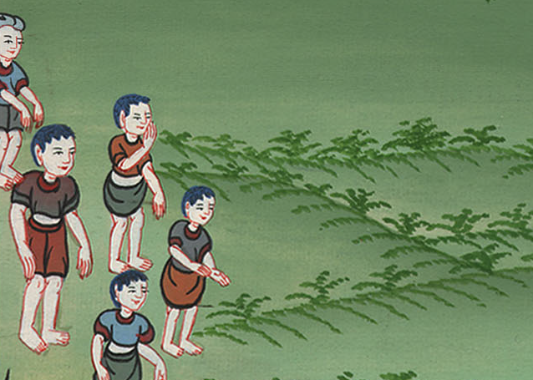

Slide 7
14And David stayed in the wilderness strongholds and in the hill country of the Wilderness of Ziph. Day after day Saul searched for him, but God would not deliver David into his hand.
14ཡང་དཱ་བིད་དབེན་སྟོང་གི་རི་རྫོང་དེར་བསྡད་ཅིང་བྱེ་ཐང་དང་རི་མང་བའི་ཡུལ་ལུང་ཟིབ་ཅེས་པར་གནས་པ་ལ། སོ་ལོས་ཉིན་རེ་བཞིན་དུ་ཁོ་བཙལ་ཡང་དཀོན་མཆོག་གིས་ཁོ་སོ་ལོའི་ལག་ཏུ་མ་སྤྲད་དོ། །

Slide 8
སཱ་མུ་ཨེལ་དང་པོ 23:14

Slide 9
15While David was in Horesh in the Wilderness of Ziph, he saw that Saul had come out to take his life.
15དཱ་བིད་ནི་ཟིབ་བྱ་བའི་བྱེ་ཐང་གི་ཧོ་རེ་ཧྲི་ཡུལ་དུ་གནས་པའི་ཚེ། སོ་ལོ་དེའི་སྲོག་ལེན་དུ་སླེབས་པ་ཤེས་པར་གྱུར།

Slide 10
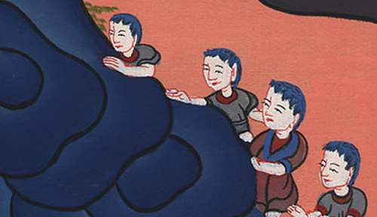
སཱ་མུ་ཨེལ་དང་པོ 23:15

Slide 11
16And Saul’s son Jonathan came to David in Horesh and strengthened his hand in God,
16དེ་ནས་སོ་ལོའི་སྲས་ཡོ་ནཱ་ཐན་ལངས་ནས་ཧོ་རེ་ཧྲི་ཡུལ་ལ་དཱ་བིད་ཀྱི་མདུན་དུ་སོང་སྟེ། ཁོ་རང་དཀོན་མཆོག་ལ་བརྟེན་ནས་བརྟན་པོ་ཡོང་བར་བྱས་པ་དང་།

Slide 12
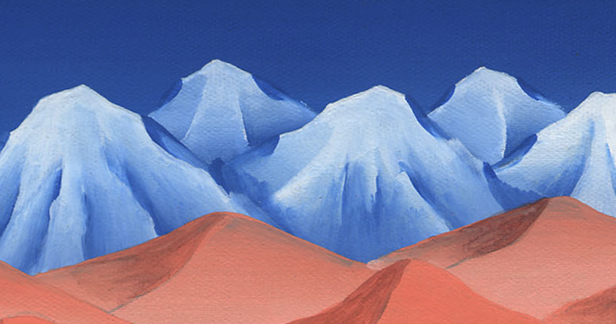
སཱ་མུ་ཨེལ་དང་པོ 23:16

Slide 13
17saying, “Do not be afraid, for my father Saul will never lay a hand on you. And you will be king over Israel, and I will be your second-in-command. Even my father Saul knows this is true.”
17ཡང་ཁོས་དེ་ལ། མ་འཇིགས་ཤིག ངའི་ཕ་སོ་ལོའི་ལག་པས་ཁྱེད་ལ་གནག་ཐབས་མེད། ཁྱེད་ནི་ཅིས་ཀྱང་ཡེས་ར་ཨེལ་གྱི་རྒྱལ་པོར་འགྱུར་ཞིང་ང་ནི་ཅིས་ཀྱང་ཁྱེད་ཀྱི་ལག་རོགས་སུ་འགྱུར་ཡོང་། བྱ་བ་དེ་ནི་ངའི་ཕ་ཡིས་ཀྱང་ཤེས་སོ་ཞེས་སྨྲས་པས།

Slide 14
སཱ་མུ་ཨེལ་དང་པོ 23:17

Slide 15
25and Saul and his men went to seek him. When David was told about it, he went down to the rock and stayed in the Wilderness of Maon. And when Saul heard of this, he pursued David there.
25སོ་ལོ་དང་དེའི་མི་རྣམས་ཁོ་བཙལ་བར་ཕྱིན་པ་ན། དཱ་བིད་ཀྱིས་ཐོས་པས་ཁོ་བྲག་རྡོ་དེ་རུ་མར་སོང་བ་དང་མཱ་ཨོན་གྱི་བྱེ་ཐང་ལ་གནས་ཤིང་། སོ་ལོས་གཏམ་དེ་ཐོས་ནས་མཱ་ཨོན་གྱི་ཐང་དུ་དཱ་བིད་ཀྱི་རྗེས་དེད་དོ། །

Slide 16
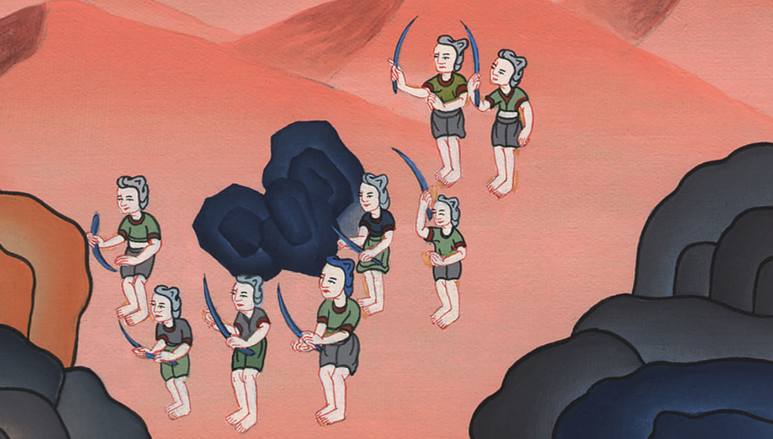
སཱ་མུ་ཨེལ་དང་པོ 23:26

Slide 17
26Saul was proceeding along one side of the mountain, and David and his men along the other side…
26དེ་ནས་སོ་ལོ་རིའི་ཚུར་ཕྱོགས་སུ་འགྲོ་བའི་ཚེ། དཱ་བིད་དང་དེའི་མི་རྣམས་རིའི་ཕར་ཕྱོགས་སུ་ཡོད་ཅིང་། དཱ་བིད་འབྲོ་བར་བརྩོན་པ་བྱས་ཀྱང་།

Slide 18
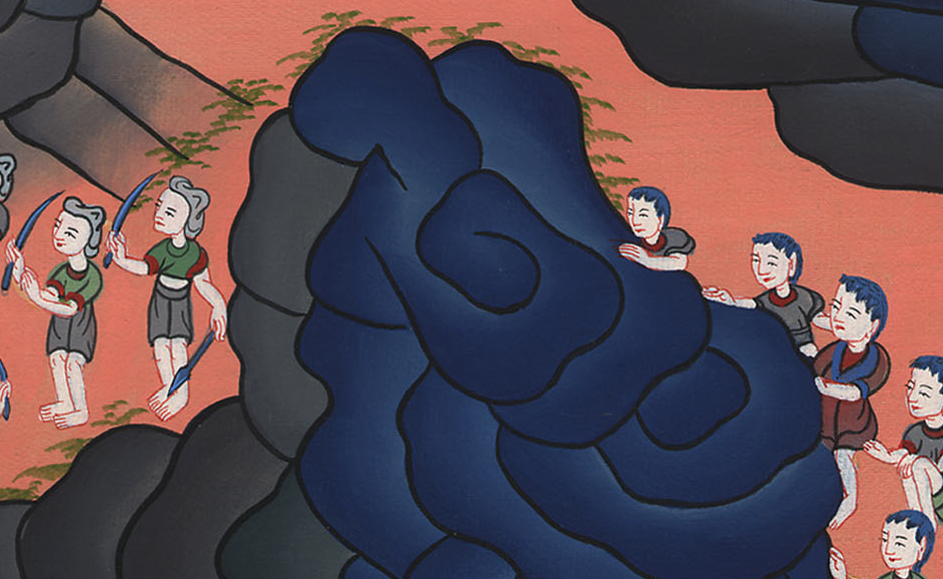
སཱ་མུ་ཨེལ་དང་པོ 23:26

Slide 19
Even though David was hurrying to get away, Saul and his men were closing in on David and his men to capture them.
སོ་ལོ་དང་དེའི་དམག་དཔུང་གིས་དཱ་བིད་དང་དེའི་མི་རྣམས་ཡོངས་སུ་བསྐོར།

Slide 20
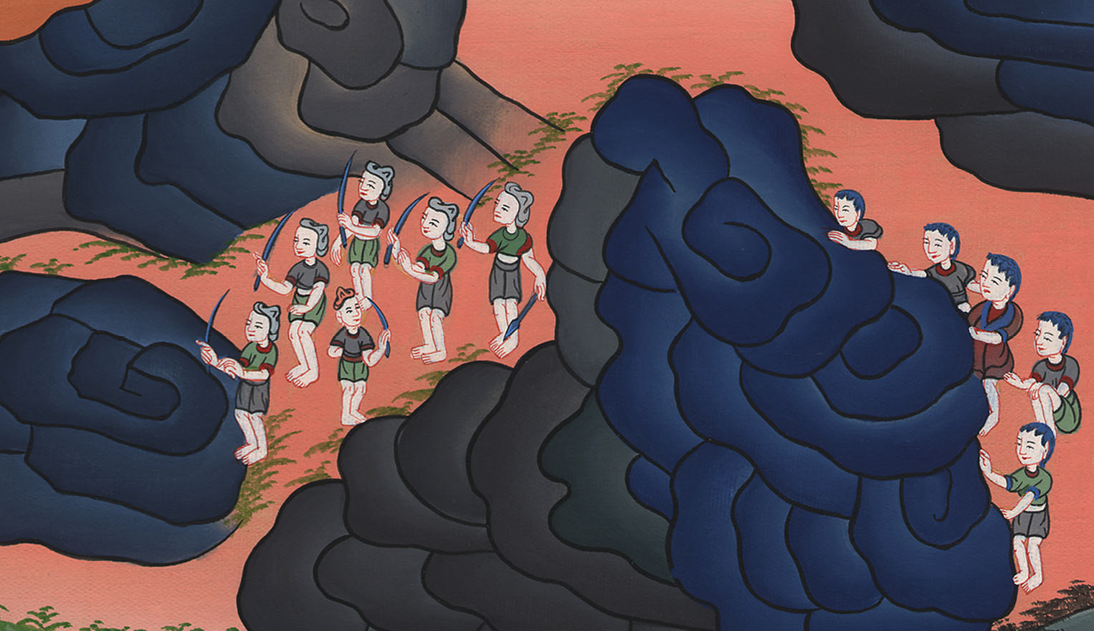
སཱ་མུ་ཨེལ་དང་པོ 23:26

Slide 21
27Then a messenger came to Saul, saying, “Come quickly, for the Philistines have raided the land!”
27དེ་ནས་སོ་ལོའི་དྲུང་དུ་བང་ཆེན་ཞིག་འོངས་ནས་དེ་ལ། ཁྱེད་མྱུར་ཏུ་ཕེབས་ཤོག ཕེ་ལེ་ཤེད་པ་རྣམས་ཀྱིས་ཚུར་རྒོལ་བྱས་བྱུང་ཞེས་འཕྲིན་ཞུས་པས།

Slide 22
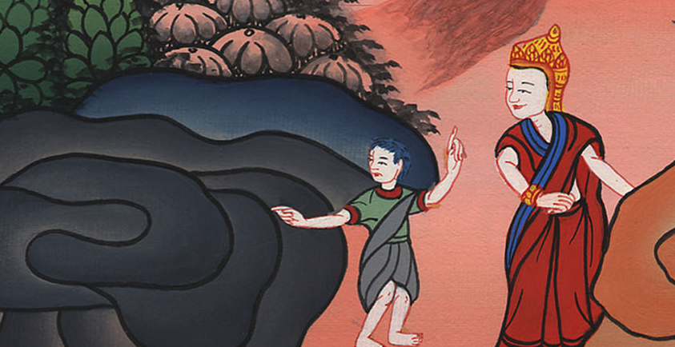
སཱ་མུ་ཨེལ་དང་པོ 23:27

Slide 23
28So Saul broke off his pursuit of David and went to meet the Philistines. That is why that place is called Sela-hammahlekoth.
28སོ་ལོ་ནི་དཱ་བིད་ཀྱི་རྗེས་མ་དེད་པར་ཕྱིར་ལོག་སྟེ་ཕེ་ལེ་ཤེད་པའི་གདོང་བསུས་ནས་འཐབ། དེའི་ཕྱིར་བྲག་རྡོ་དེའི་མིང་ལ་ཐར་པའི་བྲག་ཅེས་བཏགས།

Slide 24
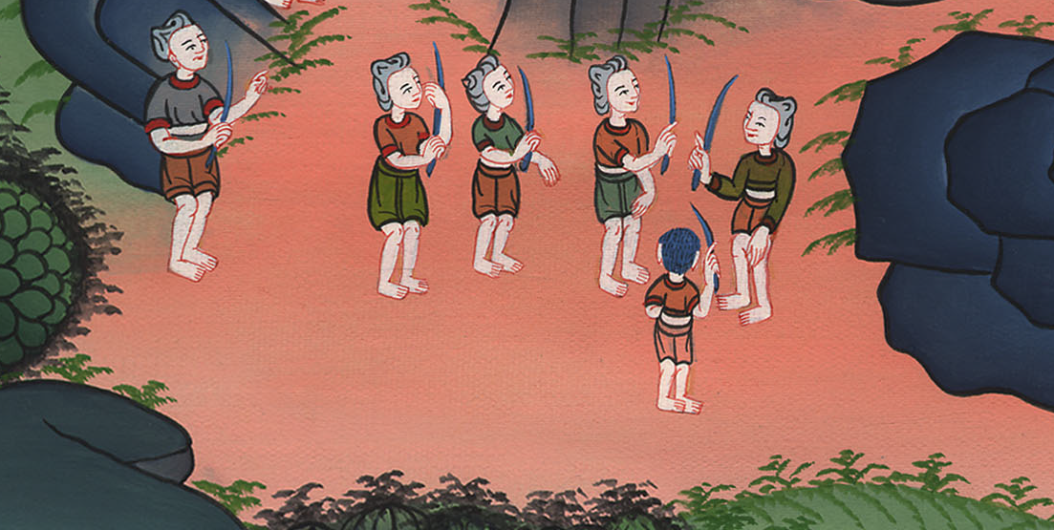
སཱ་མུ་ཨེལ་དང་པོ 23:28

Slide 25
29And David went up from there and lived in the strongholds of En-gedi.
29ཡང་དཱ་བིད་གནས་དེ་ནས་ཐོན་ཏེ་ཨེན་གེ་དི་ཞེས་པའི་བཙན་རྫོང་རྣམས་ལ་གནས་སོ། །

Slide 26
སཱ་མུ་ཨེལ་དང་པོ 23:29

